Slide 1
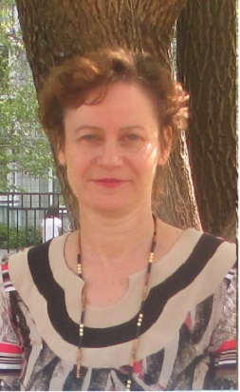
Унская Тамара Юльевна учитель информатики квалификация – высшая педагогический стаж – 19 лет
Жизнь — альбом. Человек — карандаш. Дела — ландшафт. Время — гумиэластик: и отскакивает и стирает.
Козьма Прутков

Slide 2
Отыщи всему начало, и ты многое поймешь. Козьма Прутков
Образование:
Высшее: Московский государственный институт культуры
Специальность – Культурно-просветительная работа, организатор-методист
Переподготовка (612 часов):
ГБОУ ВПО МО «АСОУ»
Специальность – Содержание и методика преподавания предмета «Информатика»

Slide 3
Век живи — век учись! И ты, наконец, достигнешь того, что, подобно мудрецу, будешь иметь право сказать, что ничего не знаешь. Козьма Прутков
Курсы повышения квалификации за 2016-2017 г.
"Практический опыт реализации и рекомендации по инклюзивному образованию детей с ОВЗ в соответствии с требованиями ФГОС", 72 ч., дистанционно;
"Дистанционные и визуальные образовательные технологии", 36 ч., дистанционно;
"Информатика во внеурочной деятельности с учетом требований ФГОС ООО", 72 ч.

Slide 4
Что есть лучшего? — Сравнив прошедшее, свести его с настоящим. Козьма Прутков
Награды:
Грамота за достигнутые успехи в деле обучения и воспитания подрастающего поколения от Отдела образования Администрации Химкинского района;
Почетная грамота за многолетний плодотворный труд, профессиональное мастерство, значительный вклад в развитие образования в городском округе Химки и Московской области, в связи с Днем учителя от Управления по образованию Администрации г.о. Химки;
Грамота за успешный выпуск 9 «Б» класса в 2013 году и в связи Днем учителя от Администрации МБОУ СОШ № 8 г. Химки;
Благодарность за активную работу в деятельности муниципальных методических объединений в рамках темы «Методическое объединение учителей как ресурс развития инновационного развития педагога в условиях реализации Федеральных государственных стандартов» в 2014-2015 учебном году от Центра профессионального развития г.о. Химки;
Благодарность за активное участие в работе проекта для учителей «Инфоурок» от организатора проекта «Инфоурок» (infourok.ru);
Благодарность за проведение в своем ОУ мероприятия «Всероссийская олимпиада по информатике. Весенний сезон» от проекта mega-talant.com.

Slide 5
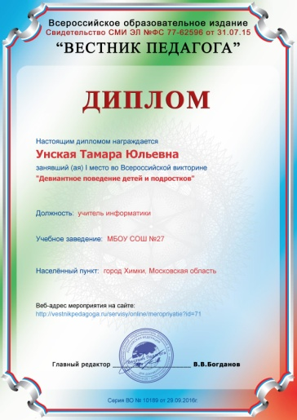
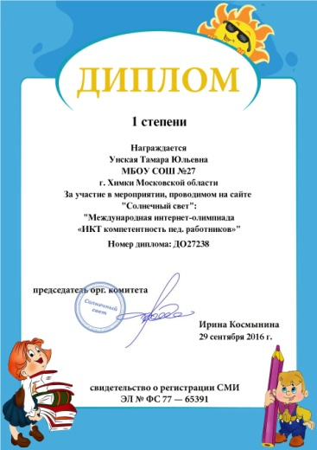
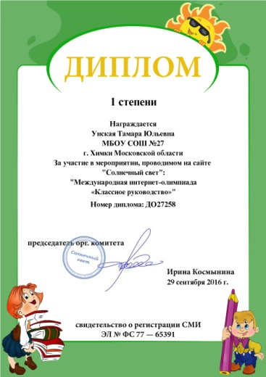
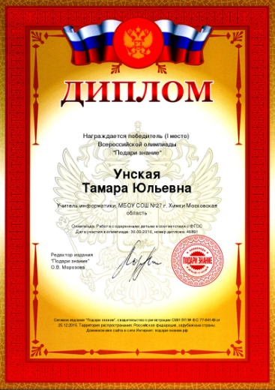
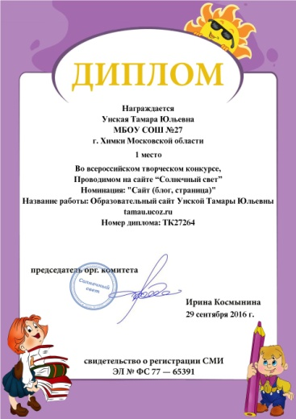
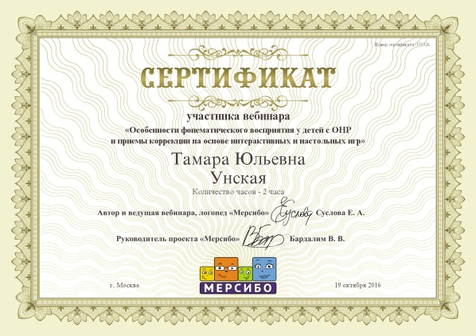
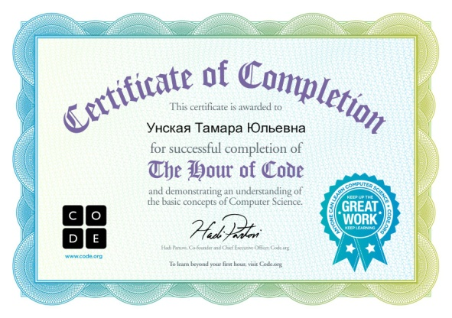
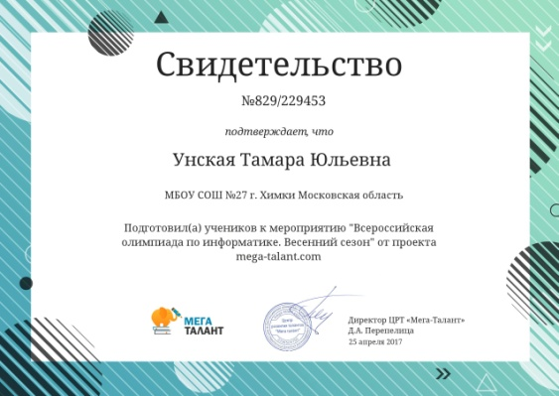
Бросая в воду камешки, смотри на круги, ими образуемые; иначе такое бросание будет пустою забавою. Козьма Прутков
Тема самообразования:
«Роль и место учителя информатики в начальной школе»
Всероссийская викторина «Девиантное поведение детей и подростков»
Международная интернет-олимпиада «ИКТ-компетентность пед. работников»;
Международная интернет-олимпиада «Классное руководство»;
Всероссийская олимпиада «Подари знание»;
Всероссийский творческий конкурс, проводимый на сайте «Солнечный свет», номинация «Сайт, блог, страница»;
Вебинар «Особенности фонематического восприятия у детей с ОНР и приемы коррекции на основе интерактивных и настольных игр»;
Всероссийская акция «Час кода»;
Круглый стол ММО учителей информатики «Исследование качества образования в области информационных технологий «;
МО учителей начальной школы «Смысловое чтение как инструмент работы с информацией».

Slide 6
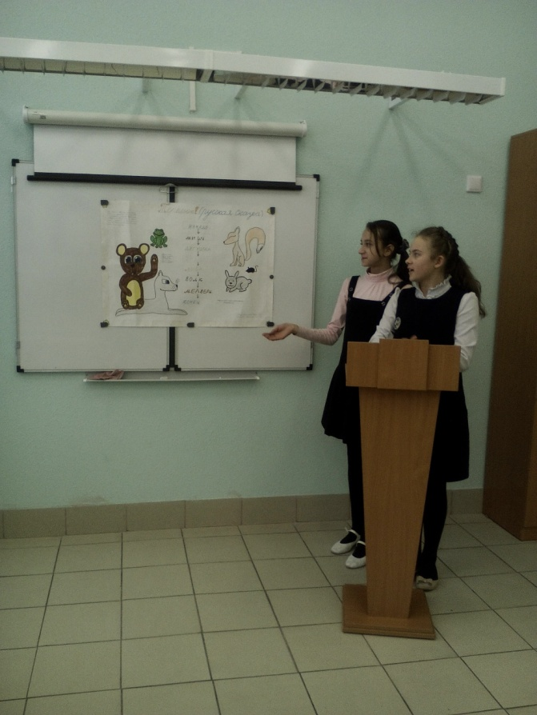
Всякая вещь есть форма проявления беспредельного разнообразия. Козьма Прутков
Муниципальный конкурс школьных проектов по робототехнике «Мир роботов» - 1 место Васина Ольга;
«Робофест-2017» – участие 1 человек;
Всероссийская олимпиада по информатике, Весенний сезон, «mega-talant» дистанционная – 45 участников, 19 призеров;
Школьный конкурс проектов для 4-х классов «Алгоритм в русских народных сказках» - 9 человек;
Школьный конкурс компьютерного рисунка «Весна-красна» – 18 человек;
Смотр презентаций для 3-х классов «Мини-мультик к Дню космонавтики»;
Защита учебных проектов для 2-3-х классов «Программное обеспечение компьютера».

Slide 7
Лучшим каждому кажется то, к чему он имеет охоту.
Козьма Прутков

